Slide 1
О реализации проекта
«Народный бюджет – 2016»
в Тульской области
Сафонова Марина Владимировна –
помощник заместителя правительства Тульской области

Slide 2
Общая информация
«Народный бюджет 2016» — это возможность решать целый спектр проблем (ремонт кровли, подъездов, постройка спортивных площадок, благоустройство парков и многие другие) благодаря привлечению средств областного бюджета, бюджетов муниципальных образований и финансовых средств жителей и спонсоров Тульской области.
В 2016 году значительно увеличена общая стоимость проектов, которые можно реализовать в рамках программы «Народный бюджет».

Slide 3
Как работает проект?
1. Актив или жители совместно с администрацией муниципального образования проводит общее собрание, на котором:
Определяют наиболее приоритетную местную проблему
Определяют формы своего участия в ее решении (включая обязательное софинансирование)
Избирают инициативную группу по разработке проекта, направленного на решение этой проблемы, а так же ее председателя и казначеев, ответственных за сбор средств.
2. Инициативная группа совместно с администрацией МО готовит конкурсную заявку и сопроводительную документацию, которая подается через сайт www.or71.ru
3. Региональная конкурсная комиссия на основе заранее утвержденных критериев отбирает лучшие проекты;
4. Муниципальное образование согласно текущему законодательству о конкурсном отборе исполнителей (поставщиков, подрядчиков) заключает соглашение с подрядчиком и выполняет проект;
5. Представители инициативной группы контролируют выполнение работ по проекту, по итогам подписывают акт сдачи-приемки работ.

Slide 4
Участники проекта
Представители юридически оформленных территориальных групп жителей городских поселений – КТОСы, ТОСы, ТСЖ
Организационно оформленные социальные группы (советы ветеранов, инвалидов, клубы по интересам и т.д., СНТ)
Собрания жителей
в населенных пунктах

Slide 5
Принцип финансирования
Выигравшим проектам предоставляются субсидии из регионального бюджета на условии обязательного софинансирования со стороны муниципального образования, жителей и спонсоров
Муниципальный бюджет
Областной бюджет
Население, спонсоры
Народный бюджет - 2016

Slide 6
Сельские проекты:
Тип проекта | От населения и спонсоров | Местный бюджет
Проекты, стоимостью не более 5 000 000 руб. | 8% | 12%
Проекты, стоимостью от 5 000 000 руб. до 10 000 000 руб. | 6% | 15%
Многоквартирные дома | 20% | 10%
Садовые товарищества | 40% | 10%
Максимально допустимая стоимость с учетом всех источников софинансирования:
10 000 000 рублей – для всех проектов, кроме многоквартирных домов
5 000 000 рулей – для многоквартирных домов

Slide 7
Городские проекты
Тип проекта | От населения и спонсоров | Местный бюджет
Проекты, стоимостью не более 5 000 000 руб. | 15% | 12%
Проекты, стоимостью от 5 000 000 руб. до 10 000 000 руб. | 12% | 15%
Многоквартирные дома | 20% | 12%
Максимально допустимая стоимость с учетом всех источников софинансирования:
10 000 000 рублей – для всех проектов, кроме многоквартирных домов
5 000 000 рулей – для многоквартирных домов

Slide 8
Виды работ, которые можно сделать по проекту «Народный бюджет 2016»
1. Автомобильные дороги, находящиеся в муниципальной собственности
(отсыпка щебнем, асфальтирование)
2. Придомовые территории (асфальтирование, установка парковочных
карманов, благоустройство)
3. Многоквартирные дома (ремонт крыш, ремонт подъездов, ремонт коммуникаций в подвалах, ремонт лифтов, ремонт фасадов, ремонт межпанельных швов)
4. Объекты жилищно-коммунальной инфраструктуры, находящиеся в му-
ниципальной собственности (в том числе установка пандусов, подъемников)
5. Муниципальные учреждения культуры, в том числе используемые для
проведения общественных и культурно-массовых мероприятий
6. Объекты культурного наследия муниципального значения
7. Муниципальные объекты физической культуры и спорта

Slide 9
Виды работ, которые можно сделать по проекту «Народный бюджет 2016»
8. Места погребения
9. Объекты размещения (захоронения) бытовых отходов и мусора
10. Объекты для обеспечения первичных мер пожарной безопасности
11. Объекты благоустройства и озеленения территории населенных пунктов
12. Места массового отдыха
13. Благоустройство объектов в садовых товариществах (при наличии в них муниципальных земель)
14. Уличное освещение (установка, ремонт)
15. Ремонт, замена водопроводной сети
16. Объекты социально-бытового обслуживания населения (ремонт банно-прачечных комплексов)

Slide 10
Виды работ, НЕЛЬЗЯ делать по проекту «Народный бюджет 2016»
1. Объекты частной коммерческой деятельности
2. Объекты, расположенные на территории садоводческих некоммерческих организациях, не находящейся в муниципальной собственности
3. Ремонт или строительство объектов культового и религиозного назначения
4. Проекты, которые служат интересам отдельных этнических групп и создают риск межэтнических конфликтов
5. Проекты, которые могут иметь негативное воздействие на окружающую среду
6. Ремонт или строительство административных зданий, сооружений, являющихся частной собственностью
7. Закупка оборудования или транспортных средств для нужд админи-
страций муниципальных образований Тульской области, общественных
организаций
8. Установка детских площадок
9. Ремонт балконов, ремонт электросетей в МКД

Slide 11
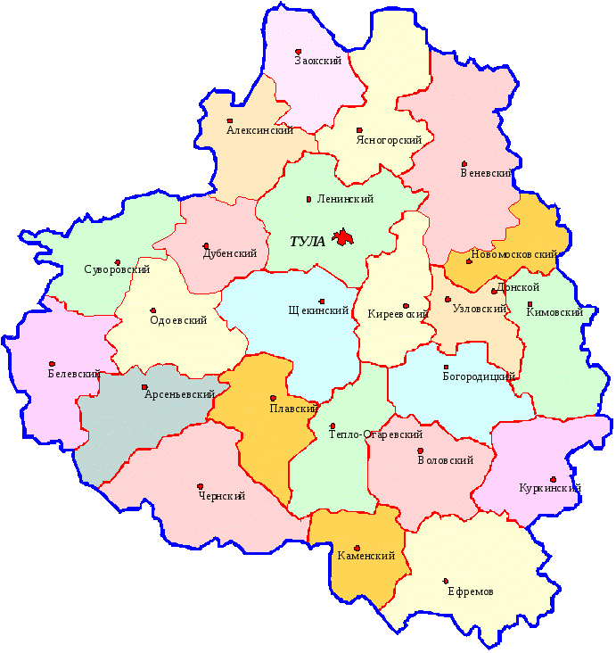
Перспективы реализации проекта
В 2015 на реализацию проекта из областного бюджета области выделено 300 млн. руб.
Участвовавшие | Прошедшие
1065 | 444
В 2016 на реализацию проекта из областного бюджета области будет выделено 700 млн. руб.

Slide 12
Прозрачность проекта
В 2015 года создана единая информационная система подачи и оценки заявок, доступная по адресу www.or71.ru
На данном ресурсе отображается полная информация о каждом проекте (полный пакет документов, включая протокол собрания жителей, информацию об ответственном за реализацию проекта в муниципалитете, стадию реализации проекта.

Slide 13
Информация о проекте:
www.or71.ru
Тел.: 8-800-200-71-02
8 (4872) 24-53-55

Slide 14
Спасибо
за внимание!

